Slide 1
分支预测汇报
王强（海泥）
2021-12-8

Slide 2
目录
CONTENTS
01
分支预测简介
02
BTB与PHT与RAS
03
总体实现思路
04
未来优化方向

Slide 3
1. 流水线中的三种冒险
流水线技术:
流水线技术之所以能提高性能，究其本质是利用了时间上的并行性，那它让原本应该先后执行的指令在时间上一定程度的并行起来，然而这也会带来一些冲突和矛盾，进而可能引发错误。
流水线中的冒险:
冒险（Hazard）：理想情况下，在流水线中我们希望当前每个时钟周期都有一条指令进入流水线可以执行。但在某些情况下，下一条指令无法按照预期开始执行，这种情况就被称为冒险。
流水线中的冒险分为三种:
结构冒险：如果一条指令需要的硬件部件还在为之前的指令工作，而无法为这条指令提供服务，那就导致了结构冒险。（这里结构是指硬件当中的某个部件）
数据冒险：如果一条指令需要某数据而该数据正在被之前的指令操作，那这条指令就无法执行，就导致了数据冒险
*控制冒险：如果现在要执行哪条指令，是由之前指令的运行结果决定，而现在那条之前指令的结果还没产生，就导致了控制冒险。

Slide 4
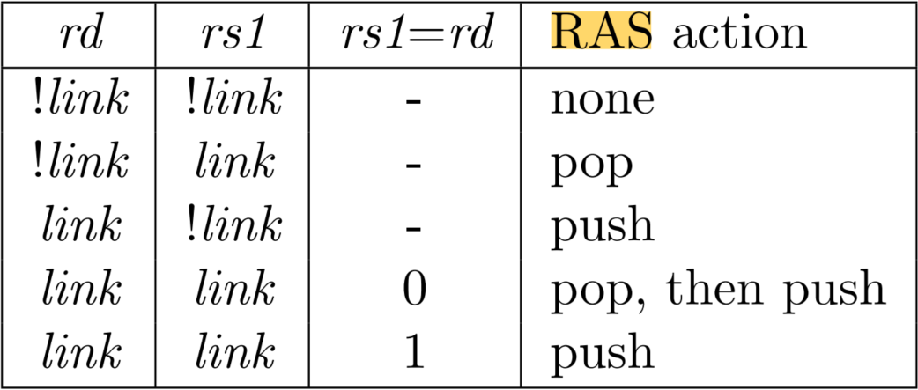
2. 跳转指令简介
RISCV指令集跳转指令四种类型
B型 (条件分支指令): beq x4,x5 TABLE
JAL型 (直接跳转指令): JAL x5 TABLE
JAlR型 (间接跳转指令): JALR x4 x3 0x0;
call/ret (函数调用指令): call: JAL x1/x5 TABLE
ret: JALR x7 x1/x5 TABLE
jalr中的压栈出栈
图中的link为x1或者x5
统计分析SEPC程序结果表明，分支指令中 72%是条件分支，17％是无条件立即转指令，10％是返回指令，1％是间接分支指令。其中立即分支跳转和条件跳转指令可以采用BTB（Branch Target Buffer，分支预测缓冲区）这种方式精确预测，返回型跳转可以采用返回地址栈RAS精确预测，间接分支跳转的预测一直没什么好的办法，但是因为在程序中占比较低，不会过多地影响性能，所以分支预测大量的工作是进行条件分支预测。

Slide 5
3. 各种跳转指令解决方法
RISCV指令集跳转指令四种类型
有条件跳转指令
方向预测
（不仅需要预测地址
而且需要预测方向）
普通间接跳转指令
跳转指令
间接跳转指令
函数调用跳转指令
地址预测
函数返回跳转指令
无条件跳转指令
（只需要预测地址）
普通直接跳转指令
直接跳转指令
RAS预测
函数调用跳转指令

Slide 6
4.静态分支预测和动态分支预测
(1) 在计算机发展的初始阶段，未使用分支预测处理器将会等待分支指令通过了指令流水线的执行阶段，才把下一条指令送入流水线的第一个阶段，会在流水线中出现流水线冒泡的现象。
(2) 静态预测是最简单的“方向”预测方法，其不依赖于任何曾经执行过的指令信息和历史信息，而是仅依靠这条分支指令本身的信息进行预测。
(3) 动态预测是指依赖、已经执行过的指令的历史信息和分支指令本身的信息综合进行方向预测。
(4) 为了能够连续不断地取指，需要预测分支的目标“地址”,常见的地址预测有BTB和RAS两种方式。
Notes:
在学校是怎样写TB 的，用的什么工具，验过什么样的设计

Slide 7
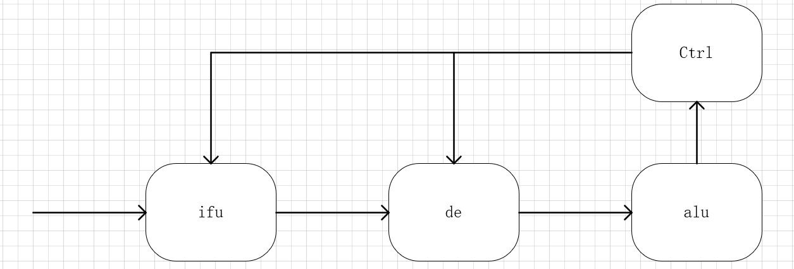
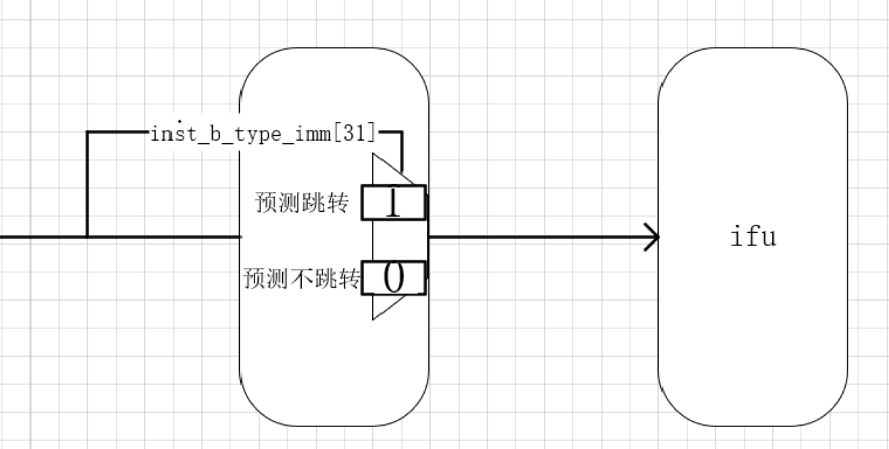
5.静态分支预测
1.简单的静态预测方法是总预测分支指令不会发生跳转，因此取指单元便总是顺序取分支指令的下一条指令。待执行阶段之后如果发现需要跳转 ，则会冲刷流水线(Flush Pipline)重新进行取指。(正确率%50左右)
2.另一种常见的静态预测方法是 BTFN 预测 (Back Taken, Forward Not Taken)，即对于向后的跳转预测为跳，向前的跳转则预测为不跳，向后的跳转是指跳转的目标地址(PC 值)比当前分支指令的 PC 值要小，这种 BTFN 方法的依据是在实际的汇编程序中向后分支跳转的情形要多于向前跳转的情形。(%50-%70)
Notes:
系统级：早期的设计和探索阶段，用 SystemC或者Verilog 来描述系统的功能，它们往往不考虑硬件实现的细节。
行为级：代码主要是用来产生激励，这些激励大部分需要的抽象层次更高，以使仿真的效率更高。然后在工具中对电路进行仿真，检查响应结果。
寄存器传输级（RTL级），就是描述电路的时候，只需要关注寄存器本身，以及寄存器到寄存器之间的逻辑功能，而不用关心寄存器和组合逻辑的实现细节（具体用了多少逻辑门等）。
门级：利用逻辑门来构筑电路模型
开关级：描述器件中晶体管和存储节点以及他们之间的连接关系，完整描述了电路的细节，最底层的电路描述，可以描述pmos/nmos
互连（connectivity）：硬件系统中，互连是非常重要的组成部分，而在 C 语言中并没有直接可以用来表示模块间互连的变量；而 Verilog 的 wire 型变量配合一些驱动结构能有效地描述网线的互连。
并发（concurrency）：C 语言天生是串行的，不能描述硬件之间并发的特性，C 语言编译后，其机器指令在 CPU 的高速缓冲队列中基本是顺序执行；而 Verilog 可以有效地描述并行的硬件系统，硬件系统比软件系统速度快、实时性高的一个重要原因就是硬件系统中各个单元的运算是独立的，信号流是并行的。
时间（time）：C 程序运行的时候，没有一个严格的时间概念，程序运行的时间长短取决于处理器本身的性能；而 Verilog 语言本身定义了绝对和相对的时间度量，在仿真时可以通过时间度量与周期关系描述信号直接的时间关系。
综合（Synthesize）指：将 HDL 语言、原理图等设计输人翻译成由与、或、非门等基本逻辑单元组成的门级连接（网表），并根据设计目标与要求（约束条件）优化所生成的逻辑连接，输出门级网表文件。RTL 级综合指将 RTL 级源代码翻译并优化为门级网表。

Slide 8
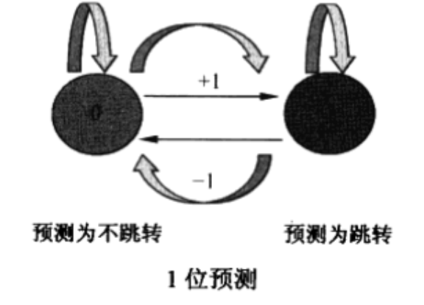
6.动态分支预测的基本算法-1bit饱和计数器
当处于0时预测跳转，预测成功则，保持0状态
当处于0时预测不跳，预测失败则，跳转1状态
当处于1时预测跳转，预测成功则，保持1状态
当处于1时预测不跳，预测失败则，跳转0状态
0
1
无条件跳转指令必然会跳转,而条件跳转指令有时候跳转,有时候不跳转,一种简单的预测方式就是根据该指令上一次是否跳转来预测当前时刻是否跳转。如果该跳转指令上次发生跳转,就预测这一次也会跳转,如果上一次没有跳转,就预测这一次也不会跳转。这种预测方式称为:1位预测(1- bit prediction)
Notes:
在学校是怎样写TB 的，用的什么工具，验过什么样的设计

Slide 9
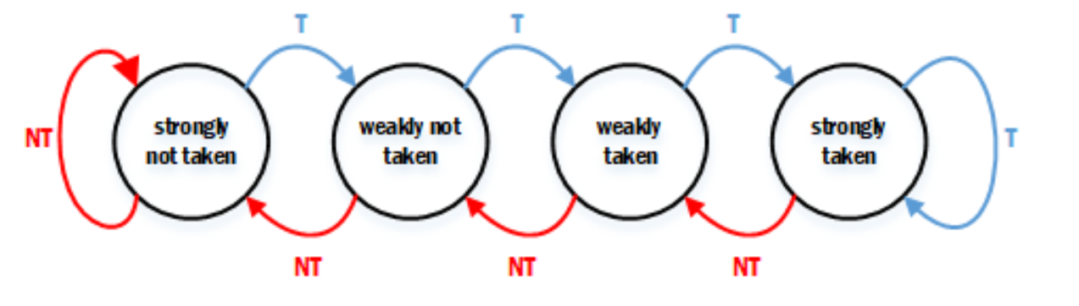
7.动态分支预测的基本算法-2bit饱和计数器
00
01
10
11
当处于00状态时(预测为不跳)
预测成功，仍处于00状态
预测失败，则调整为01状态
当处于01状态时(预测为不跳)
预测成功，则调整为00状态
预测失败，则调整为10状态
当处于10状态时(预测为跳)
预测成功，则调整为11状态
预测失败，则调整为01状态
当处于11状态时(预测为跳)
预测成功，仍处于11状态
预测失败，则回退到10状态
“两比特饱和计数器”对于预测一条分支指令很有效，但是处理器执行的指令流中存在
着众多的不同分支指令（位于不同的 PC 值位置） 假设只使用一个“两比特饱和计数
器”在任何分支指令执行时均进行更新，那么必然会互相冲击，预测的结果会很不理想
Notes:
在学校是怎样写TB 的，用的什么工具，验过什么样的设计

Slide 10
8.动态分支预测-PHT
PHT
1、“两比特饱和计数器”组织成一维的表格，称为预测器表格，我们的设计规格为512X2
2、 PC 值的一部分进行索引譬如使用 PC 的后9位作为索引
3、 这种方法称为一级预测器，所谓“ 一级”是指其索引仅仅采用指令本身的 PC 值。
4、 该方法虽然简单易行，但是索引机制过于简单,由于没有考虑到分支指令的上下文执行历史，分支预测的精度不如两级预测器，很多不同的分支指令都会指向同样的表项（譬如低 10 位相同但是高位不相同的 PC)
PC
taken
Notes:
在学校是怎样写TB 的，用的什么工具，验过什么样的设计

Slide 11
9.地址预测1-BTB
PC
TAG
Predicted PC
Type
TAG
INDEX
OFFSET
21
9
2
PC of instruction
FETCH
=?
Yes: instruction is Jump instruction and use predicted PC as next select addr
prediction type
No: branch not
predicted, proceed normally
(Next PC = PC+4)
Notes:
在学校是怎样写TB 的，用的什么工具，验过什么样的设计

Slide 12
10.地址预测2-函数调用RAS
BTB
type
PC+4
PC
call
type
ret
SP
RAS
1.当在BTB表项中读出的type类型为CALL和RET时，将要对RAS进行压栈和出栈操作
2.当类型为CALL指令时，就将PC打一拍进入RAS的栈顶，同时将指针加1，当类型为RET指令时，将栈
顶的数据取出同时将指针减1，当指令类型为CALL&&RET时，先出栈，再压栈。
Notes:
在学校是怎样写TB 的，用的什么工具，验过什么样的设计

Slide 13
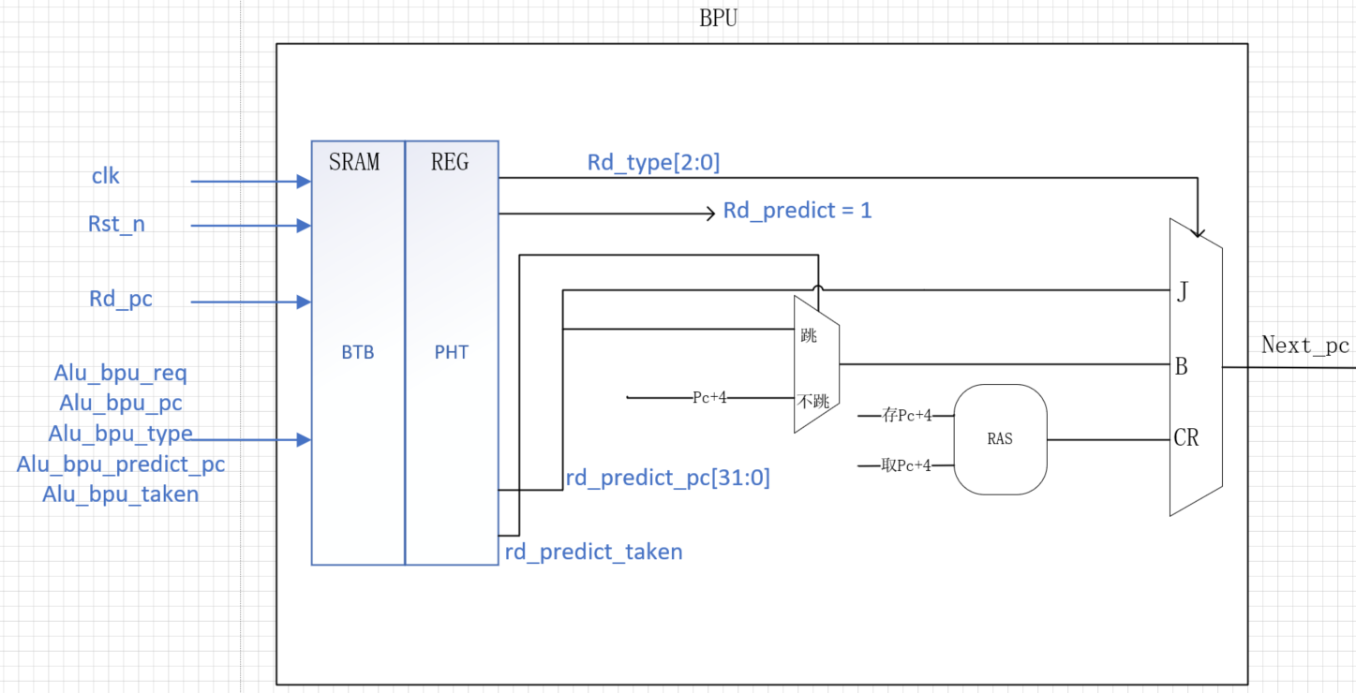
1.一级分支预测整体框架
Notes:
在学校是怎样写TB 的，用的什么工具，验过什么样的设计

Slide 14
2.ALU纪录表项的一些信号
1.纪录BTB表项的信号的产生
ALU级的信号 | 位宽 | 回写BPU信号
只要是跳转指令，则纪录 | 1 | W_REQ
纪录跳转指令的类型 | 3 | W_TYPE
纪录跳转指令的跳转信息 | 1 | W_TAKEN
纪录BTB地址的TAG信息 | 31 | W_PC
纪录预测的地址 | 31 | W_PREDICT_PC
2.冲刷信号以及冲刷地址的产生
NPC | JUMP_PC | FLUSH | FLUSH_PC
PC+4 | PC+4 | N | X
PC+4 | J_PC | Y | J_PC
J_PC | PC+4 | Y | PC+4
J_PC | J_PC | N | X
Notes:
在学校是怎样写TB 的，用的什么工具，验过什么样的设计

Slide 15
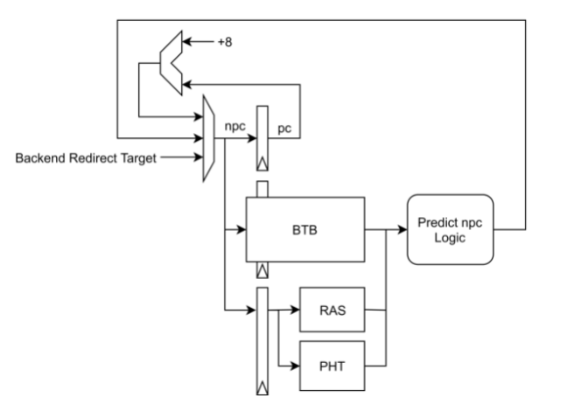
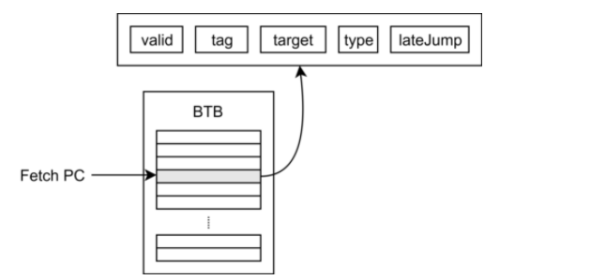
3.果壳处理器预测机制-PHT、BTB、RAS组合
BTB 中缓存了跳转指令的地址高位信息、跳转目标、指令类型等信息，做分支预测时会用取指 PC 索引 BTB 表项，如果 PC 高位与读到的 BTB 表项的标签匹配则认为 BTB 命中, 再根据 BTB 中记录的指令类型判断跳转方向和跳转目标。 如果类型为条件分支指令，则需要访问模式历史表 (PHT) 来判断是否跳转； 如果类型为返回指令,，则选择返回地址栈 (RAS) 的栈顶内容作为跳转目标; 如果类型为直接或间接跳转指令, 则选择 BTB 中记录的跳转目标。

Slide 16
4.预测for循环以及函数调用的准确率
addi
addi
… …
addi
bne
for (i=0; i<10; i++) {
….
}
c=max(a,b)
return 0;

√
√
√
√
√
√

√
√
√
√
Pred
01
10
11
11
11
11
11
11
11
11
11
10
Actual
T
T
T
T
T
T
T
T
T
T
NT
95% accuracy
Notes:
在学校是怎样写TB 的，用的什么工具，验过什么样的设计

Slide 17
5.预测循环调用多次的准确率
addi
addi
… …
addi
bne
for (i=0; i<400; i++) {
for(i=0; i<400; i++){
..................}
}
c=max(a,b);
p=sub(z);
return 0;

√
√
√
√
√


√
√
√
√
Pred
01
11
11
11
11
11
11
10
01
10
11
10
Actual
T
T
T
T
T
T
T
NT
T
T
NT
76%-%89 accuracy
Notes:
在学校是怎样写TB 的，用的什么工具，验过什么样的设计

Slide 18
6.地址覆盖问题
地址覆盖问题:
PC
PHT
1.当为跳转指令时，写PHT
1.第一次写表项
跳
00
04
00
01-10-01
PC
不跳
2.当超过512个表项时，tag加1
2.第二次写表项
01
04
00
PC
3.当跳转回第一次的写地址
进行读时，就会发生地址缺
失情况
3.读表项
00
04
00
非命中
512
Notes:
在学校是怎样写TB 的，用的什么工具，验过什么样的设计

Slide 19
7.一级预测器整体框图
Notes:
在学校是怎样写TB 的，用的什么工具，验过什么样的设计

Slide 20
1.一级预测器的弊端
一级预测器的最大弊端是只按照跳转指令的跳转发生频率来预测跳转方向，而当跳转频率各掺半时，会导致预测几率大大降低，比如跳转指令成以下规律：
taken not taken taken not taken taken
假设两bit饱和计数器的初始态位于wealdy not taken的状态下，则两bit饱和计数器在strongly not taken和weakly not taken中循环，此时预测率为0！
又或者两bit饱和计数器的初始态位于strongly not taken的状态下，则此时的预测正确率达到%50，不管是%0或者%50，这种预测都是不可接受的。
事实上，任何有规律的事件都可以被预测，这就需要知道这个事件之前都做了些什么，用来保存这些内容的寄存器就叫做历史寄存器，他与两bit饱和计数同时预测就成为两级预测。
Notes:
在学校是怎样写TB 的，用的什么工具，验过什么样的设计

Slide 21
2.动态分支预测-二级预测器的基本原理
00
XX
1
0
1
0
1
01
00
10
11
11
XX
Branch History Reg
(BHR)
Predict History Table
(PHT)
1.对于一条分支指令，将它每次的结果(发生跳转为1,不发生跳转为0)移入BHR寄存器中，就可以记录这条指令的历史状态了，如果这条分支指令很有规律，就可以使用BHR对这条分支指令进行预测。
2.我们需要记录几次之前发生的跳转状态呢，这根据我们的需求，总的来说，只要BHR的宽度n不小于序列的循环周期p(实际上就是连续数字的个数)，就可以对该序列进行完美预测，比如以上的10101：p=1，所以此规律用两位就足够了，比如11000_11000_11000：p=3，就需要3位的BHR进行预测，其中PHT的大小是和BHR的宽度成指数关系，一个n位的BHR需要PHT的大小为2^n x 2bit.
3.以上叙述的方法有个大前提，就是每条分支指令都有自己的GHR和PHT才可以，但是跳转指令的数目成千上万条，要怎么适配出一个合理的方案去给跳转指令分配表项比较合理呢？
Notes:
在学校是怎样写TB 的，用的什么工具，验过什么样的设计

Slide 22
3.动态分支预测-局部分支预测器
t
pc
k
BHT
PHTs
1.如图所示，将好多个BHR寄存器组成一个表项称为分支历史寄存器表(BHT)，如果为每条分支指令都配一个BHR和PHT需要大量的存储空间，实际情况下一般都是使用PC的一部分来寻址BHT，这就相当于PC会共用一个BHR，同时，PHT由于要占用大量面积，更需要被复用，但是一般来说t<k。
2.那我们为了节省面积，可否采用一个PHT呢，理论是可以的，因为对于一个BHR来说，只会用到PHT的少部分内容，避免了浪费，但是有以下冲突：(1).PC对应的k部分相同，此时这两条对应同一个BHR，也就对应同一个计数器
(2).虽然对应两个不同的BHR，但是两个BHR内容相同，也会对应同一个计数器
Notes:
在学校是怎样写TB 的，用的什么工具，验过什么样的设计

Slide 23
4.动态分支预测-别名问题
pc
BHR
Hash
1
1
0
0
XOR
0110
1
0
1
0
位拼接
0010
1
1
0
0
BHR
PHT
1.如图所示，当我们为了节省面积而只考虑使用一个PHT时，可以采用对PC的部分值与BHR进行位拼接的操作，也可以采用异或的形式，离散了原来的BHR，用得到的新值来寻址PHT，这样一定程度上避免了上述的两种冲突情况，提高了准确度，采用位拼接为代表的预测其为Gselect，采用异或为代表的预测其为Gshare，实验结果表明Gshare比Gselect会取得相对好一点的效果。
2.局部历史的预测方法，都是根据自己的历史执行情况来进行预测的，也就是说，他们没有考虑到其他分支预测指令对自身这条指令的影响，而有些时候，一条分支指令不仅取决于自身的过去执行情况，也和它前面的分支指令的结果息息相关的，这就是全局历史的分支预测。
Notes:
在学校是怎样写TB 的，用的什么工具，验过什么样的设计

Slide 24
5.动态分支预测-全局历史分支预测器
SPEC的一段条件跳转指令:
/b1/
/b2/
/b3/
if(aa == 2) /b1/
aa = 0;
if(bb == 2) /b2/
bb = 0;
if(aa != bb) /b3/
{….}
GHR
1
1
0
pc
0
0
PHT
1.全局分支预测与局部分支预测的最大区别就是，所有分支指令共用一个GHR(Global History Register)，通过上面的代码可以发现，如果b1，b2都执行了，b3一定不会执行，如果只依靠局部分支预测，永远不会发现这个规律，在执行把b3时同时把b1、b2考虑进去，这就是全局分支预测。
2.全局分支预测是所有的分支指令共用一个GHR寄存器，相比局部预测器节省了很多资源，全局分支预测将PHT
做的越大越能展现其优势，现实中PHT采用PC的部分值进行分页，如果为了节省资源可以采用一个PHT表项，但缺点是如果有不同的分支指令所对应的GHR恰好相同的话，就造成了冲突，但仍然可以采用上节说的两种方法避免冲突。
3.但是全局分支预测不能对相关性不强指令完美预测，所以要根据实际情况，对不同的分支指令使用不同的方法
Notes:
在学校是怎样写TB 的，用的什么工具，验过什么样的设计

Slide 25
6.动态分支预测-竞争的分支预测
pc
P1
Global
P2
Lobal
Branch Prediction
CPHT
我们可以根据不同分支的执行情况，设计一个自适应的分支预测方法，CPHT(choice PHT)是由分支指令的PC值来寻址的一个表格，类似于PHT，它也仍是由两位的饱和计数器组成的，当其中一种分支预测方法(例如P1)两次预测失败，而同时另外一种分支预测方法(例如P2)两次预测成功时，会使状态机转到使用另一个分支预测方法的状态。
Notes:
在学校是怎样写TB 的，用的什么工具，验过什么样的设计

Slide 26
7.基于LRU算法的地址预测-BTB
LRU
TAG
Predicted PC
Type
=?
Yes: instruction is Jump instruction and use predicted PC as next select addr
PC[15:0]
prediction type
No: branch not
predicted, proceed normally
(Next PC = PC+4)
为了节省设计成本，将BTB进行优化，规格定为35X16，其中TAG位为PC的低16bit，每一次进行分支预测时，将取值的PC低16位与BTB中的TAG进行比较，如果命中，更新LRU，将选择对应Predicted PC进行取值。如果没有命中，则将指令的信息写入LRU对应的最老位，同时更新LRU，这样可以保证BTB中总是保存最新最近的16个跳转指令的信息，避免了地址覆写的问题。
Notes:
在学校是怎样写TB 的，用的什么工具，验过什么样的设计

Slide 27
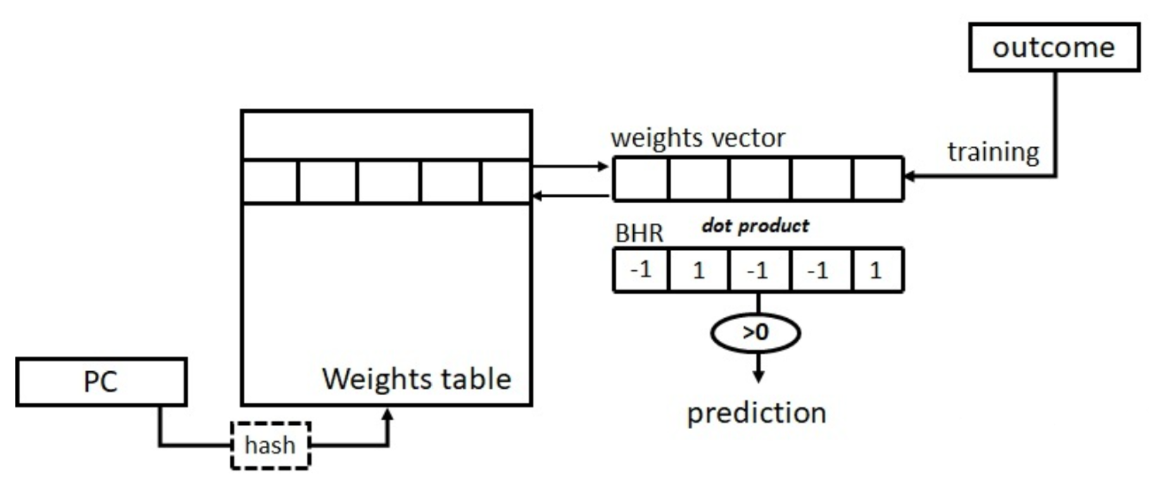
7.动态分支预测-感知型的分支预测
分支预测很自然的可以看作训练加预测的machine learning问题，分支预测在CPU前端，通常要一两个cycle就得到预测结果，如果预测慢了，branch已经得出了结果，预测也就没有意义了。因此，分支预测不能用复杂的ML模型，不仅需要高实时性，training也需要快速的完成，并对model（weights）进行实时更新。
perceptron predictor的核心是不再局限于PC和branch history，提取更多的可能和branch相关的architecture state作为模型的feature，进而利用perceptron model提升预测准确率。perceptron predictor还有一大好处就是可以给出更精确的预测概率（置信度），由于weights的数目增多（相比于saturating counter），点积之后的空间更大。
weight可以看作一个saturating counter，但是于经典branch predictor不同的是，prediction通过多个weights（weights vector）来决定，weights vector与branch history register点积然后再进行预测。
Notes:
在学校是怎样写TB 的，用的什么工具，验过什么样的设计

Slide 28
局部分支预测 VS 全局分支预测方案对比
以上两种为比较典型的分支预测的两种形式，基于局部历史的分支预测是将每一条分支指令都记录在一个寄存器中，当这条分支指令再次出现时会呈现一种规律的方式跳转，根据这种规律进行预测，而基于全局的分支预测是指将不同指令的跳转情况都记录在一个寄存器中，这是基于在程序中有大量的跳转指令互相存在相关性，比如if else指令等。
若采用基于局部历史的分支预测，则需要BHT这种非常大的表项，我们不得不采用sram进行实现，而需要加一级流水线，实现复杂度变大，而一般情况下，标量的处理器只对分支预测采用一级流水的方式，所以我打算采用全局历史的分支预测，当索引GHR寄存器时，采用组合逻辑读取，就不需要加一级流水，既可以简化复杂度，又可以增加预测成功率
Notes:
在学校是怎样写TB 的，用的什么工具，验过什么样的设计

Slide 29
gshare预测器实现方案
寻址8个PHT表
63
32
31
13
2
11
1
pc
10
0
GHR
9bit
overall Branch Prediction
当采用全局分支预测时，由于只有一个GHR寄存器，不需要pc去索引GHR，直接使用GHR去索引PHT，但有可能不同的指令索引同一个两bit饱和计数器，为了避免这个别名问题，而是使用pc的9位去与GHR的9位进行异或操作，然后将得出的结果去索引PHT表项，此方法在gshare预测器中首次应用，在很大的PHT表项下，预测率可达到%96，取得了非常好的预测效果，当今许多更复杂的混合分支预测机制中也都使用了 gshare 算法。
对于PHT，我们采用将PHT分成8页的形式去进一步避免这种别名冲突（事实证明在全局预测中PHT足够大更能彰显预测器的优势），一方面我们采用GHR与PC某位异或来进一步避免这个冲突，另一方面采用分页将这种别名冲突降到最低，提高预测的准确性，这是优化后的gshare处理机制的主要用法。
Notes:
在学校是怎样写TB 的，用的什么工具，验过什么样的设计

Slide 30


基于全局历史的预测器索引机制
若一段程序呈以下规律
0 0 1 _ 0 0 1 _ 0 0 1 _ 0 0 1
inst：
beq
beq
beq
beq
beq
beq
beq
beq
beq
beq
beq
beq
if(condition1) /b1/
aa = 0;
else if(condition2) /b2/
bb = 0;
else(condition) /b3/
{….}
pc：
0
4
8
0
4
8
0
4
8
0
4
8
GHR：
000
000
000
001
010
100
001
010
100
001
010
100
跳转方向：
NT
NT
T
NT
NT
T
NT
NT
T
NT
NT
T
预测：
000
00 -> 01
001
00
我们清楚的看到，不同分支指令指令也是存在相关性的，比如/b1/没有跳转，/b2/也没有跳转，则/b3/必然会发生跳转，所以会造成不同指令之间的相关性，采用全局的分支预测机制可以解决这个问题，当GHR和PHT在一定程度上训练之后，GHR达到一个规律的状态同时会使PHT达到一个饱和状态，此时全局分支预测会达到一个好的预测效果。
010
00
011
100
00 -> 01 ->
10
101
110
111
Notes:
在学校是怎样写TB 的，用的什么工具，验过什么样的设计

Slide 31
gshare预测器索引机制
若一段程序呈以下规律
0 0 1 _ 0 0 1 _ 0 0 1 _ 0 0 1
inst：
beq
beq
beq
beq
beq
beq
beq
beq
beq
beq
beq
beq
pc：
0
4
8
0
4
8
0
4
8
0
4
8
if(condition1) /b1/
aa = 0;
else if(condition2) /b2/
bb = 0;
else(condition) /b3/
{….}
pc_index：
000
001
010
000
001
010
000
001
010
000
001
010
wr_GHR：
000
000
000
001
010
100
001
010
100
001
010
100
XOR：
001
000
001
010
001
011
110
001
011
110
011
110
下一次方向：
NT
NT
T
NT
NT
T
NT
NT
T
NT
NT
T
预测：
000
00
001
00
010
00 -> 01
为了解决分支别名的问题，我们加入了异或的方式进行离散索引地址，这样避免了不同指令中相同的GHR可以索引并训练相同的PHT的问题，一定程度上避免了分支别名的出现。
011
00
100
101
110
00 -> 01 ->
10
111
Notes:
在学校是怎样写TB 的，用的什么工具，验过什么样的设计

Slide 32
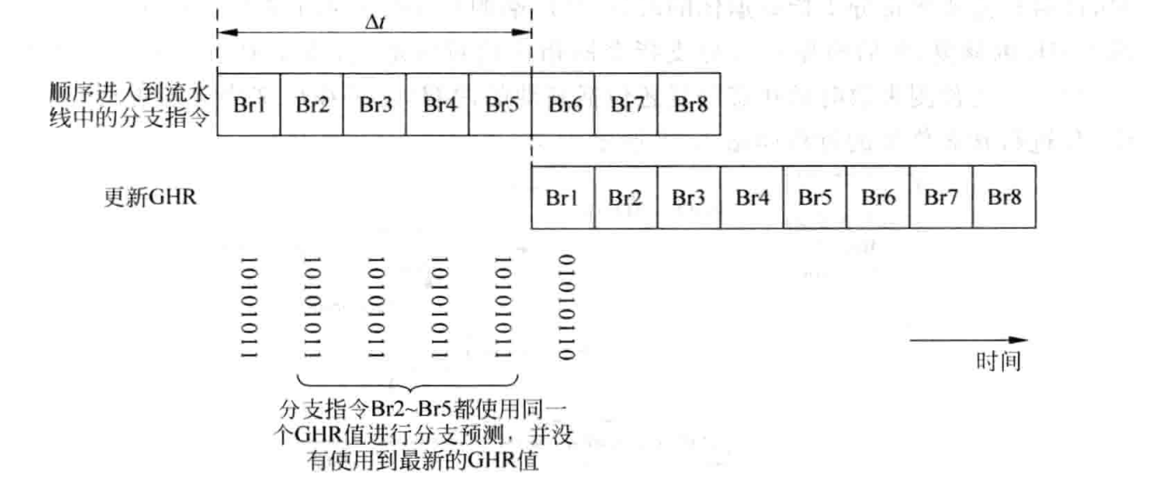
1.GHR更新时遇到的问题
需要更新的内容包括GHR以及两位饱和计数器，饱和计数器一般在指令执行时更新，因为经过训练时间后一般有规律会一直处于饱和状态所以在指令执行时更新影响不大。而对于GHR，如果在执行时更新，假设在有一个分支指令在执行时，同时译码和执行其中的几个周期存在分支指令，那么他们进行分支预测时，就无法获得这条分支指令的结果。
例如一条分支指令b在时间t被分支预测，在时间t+ t从流水线中执行并更新GHR，那么在 t时间段内的分支执行，并没有从分支指令b中受益（因为此时分支指令b的结果并没有写回到GHR中）
分支指令Br2-Br5在分支预测的时候，都使用同样的GHR值，这个GHR值在这段时间并没有被更新，直到Br1退休时才更新GHR,在这种情况下，分支预测的预测准确度就不会很高了。
Notes:
在学校是怎样写TB 的，用的什么工具，验过什么样的设计

Slide 33
2.解决的方案：取值阶段更新GHR
rd_GHR
rd
rd_GHR
FLUSH?
wr_GHR
wr
PHT
执行阶段修复法:
为了使后续的指令使用到最新的GHR，我们采用在取值阶段对GHR进行更新，而取值阶段我们并不知道GHR的下一次真实状态，我们如何对GHR进行更新呢，这里就引用了一个经典的方法，叫做推测更新法，推测更新法表示，我不知道下一次是否是跳，还是不跳，但是我可以猜，我是根据我当前的GHR值去索引PHT中的值猜测我跳不跳，再根据跳不跳来更新我自己。
事实上如果PHT可以达到完美的饱和状态时，rd_GHR是一定可以猜中自己的实际跳转情况的，而PHT的更新是通过wr_GHR来更新的，wr_GHR为执行阶段真实的跳转状态，所以经过一定时间后，PHT一定会达到一个饱和状态。
同时我们发现流水线冲刷时，也就代表rd_GHR猜测错误了，要在下一时刻将wr_GHR的值更新rd_GHR,让rd_GHR重新去猜。
Notes:
在学校是怎样写TB 的，用的什么工具，验过什么样的设计

Slide 34
3.采用执行阶段修复的电路图
wr_taken
wr_GHR
wr
flush
rd
rd_taken
rd_GHR
PHT
1.rd_GHR为取值阶段预测的跳转情况，采用推测更新的手段
2.wr_GHR保存的是跳转指令的执行阶段的真实跳转情况，可以对rd_GHR进行修正
取值: 当命中时且为跳转指令时,根据预测的值更新GHR
执行: 1.使用wr_GHR更新PHT
2.根据实际跳转情况更新wr_GHR
3.如果预测失败时,用wr_GHR修正rd_GHR
Notes:
在学校是怎样写TB 的，用的什么工具，验过什么样的设计

Slide 35
4.经过优化后分支预测整体框图
Notes:
在学校是怎样写TB 的，用的什么工具，验过什么样的设计

Slide 36
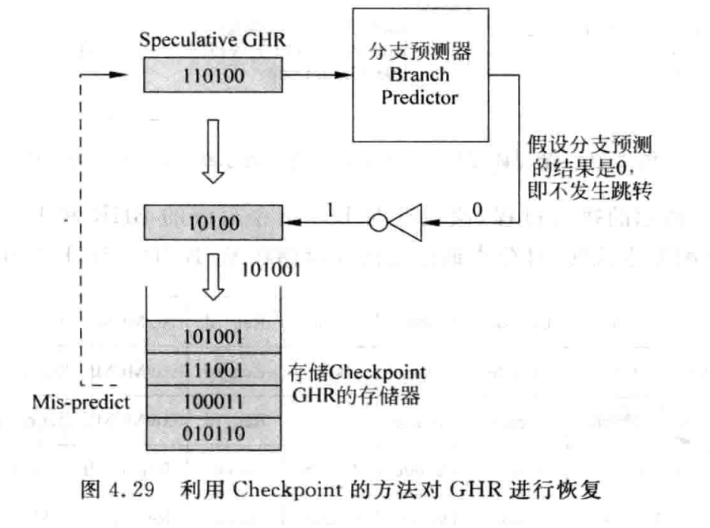
5.Checkpoint GHR
Checkpoint修复法:
设置一个FIFO存储器，专门用来存储所有的Checkpoint的值，新的分支指令的结果会从GHR
的右边移入，此处是将分支预测相反的结果移入Chexkpoint GHR，当发生预测失败时，就可以将FIFO当中的值写到GHR中，就完成了修复。
由于分支指令发生在取值阶段，此时指令之间保持着顺序的方式，所以Checkout GHR只需按照fifo的方式顺序写入，后续流水线也采用顺序的方式来指令分支指令，那么读取上述存储器也只需要按照FIFO的方式即可。
问题一:
当存在连续两条分支指令的时候，如何存Checkout GHR
问题二:
在第一次取值阶段无法预测，那第一次GHR一直保持000的初始化状态，但是在几个周期后的执行阶段要更新PHT，会一直使用000去更新PHT，这样会导致错误的更新
Notes:
在学校是怎样写TB 的，用的什么工具，验过什么样的设计

Slide 37
6.压缩指令的适配方案
LRU
TAG
Predicted PC
=?
Yes: instruction is Jump instruction and use predicted PC as next select addr,but need to alignment
PC[15:0]
prediction type
No: branch not
predicted, proceed normally
(Next PC = {PC[31,2],2’b00}+4)
对于压缩指令，由于每次保存的都是地址的低16位，所以预测时也相应的使用地址低16位
比对TAG位，如果命中则进行预测，前提是保证写PC和读PC一一对应的即可进行预测。
如果预测的pc是非对齐，则需进行对齐处理传给取指pc。并将真实值向后级传递，在alu级与jump_pc值进行比对，判断预测的对错。
Notes:
在学校是怎样写TB 的，用的什么工具，验过什么样的设计

